Slide 1


Word embeddings contextualizados
Leonardo Pepino – leonardodpepino@gmail.com

Slide 2

Standard word embeddings
Word2Vec
Glove
FastText
LSA
Distributional Hypothesis

Slide 3

Standard word embeddings
Word2Vec
Glove
FastText
LSA
Distributional Hypothesis

Slide 4
Standard word embeddings
La clave del problema.
La clave de la caja fuerte.
La clave de Sol.
En los arcos góticos, la clave se adornaba con un florón

Slide 5

Standard word embeddings
La clave del problema.
La clave de la caja fuerte.
La clave de Sol.
En los arcos góticos, la clave se adornaba con un florón
La clave también es un instrumento de percusión.
Y la persona que toca la clave se llama clave.

Slide 6
Standard word embeddings
La clave del problema.
La clave de la caja fuerte.
La clave de Sol.
En los arcos góticos, la clave se adornaba con un florón
Una palabra puede ser muchos.
Una palabra, dependiendo de quién sea, andará con distintas palabras.
Homonimia y Polisemia

Slide 7
Standard word embeddings
clave
0.2 0.3 0.6 -1.2 0.1 0.8 0.2 0.2 0.1 2.1 -1.1 -2.2 0.3 0.5
clave
Word2Vec
GloVE
FastText
LSA
0.2 0.3 0.6 -1.2 0.1 0.8 0.2 0.2 0.1 2.1 -1.1 -2.2 0.3 0.5
clave
0.2 0.3 0.6 -1.2 0.1 0.8 0.2 0.2 0.1 2.1 -1.1 -2.2 0.3 0.5
clave
0.2 0.3 0.6 -1.2 0.1 0.8 0.2 0.2 0.1 2.1 -1.1 -2.2 0.3 0.5
No importa a cuál de los significados se corresponda la palabra, los embeddings tradicionales le asignarán siempre un mismo vector.

Slide 8
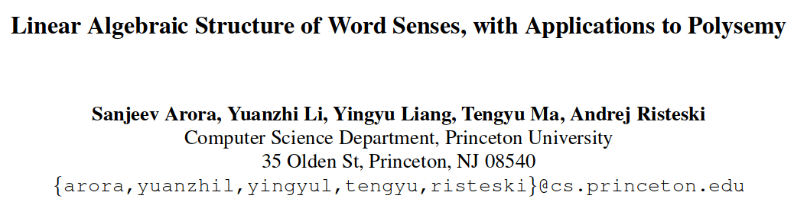
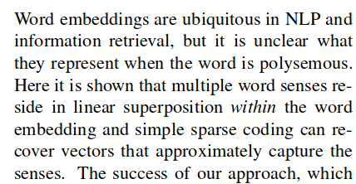

Slide 9
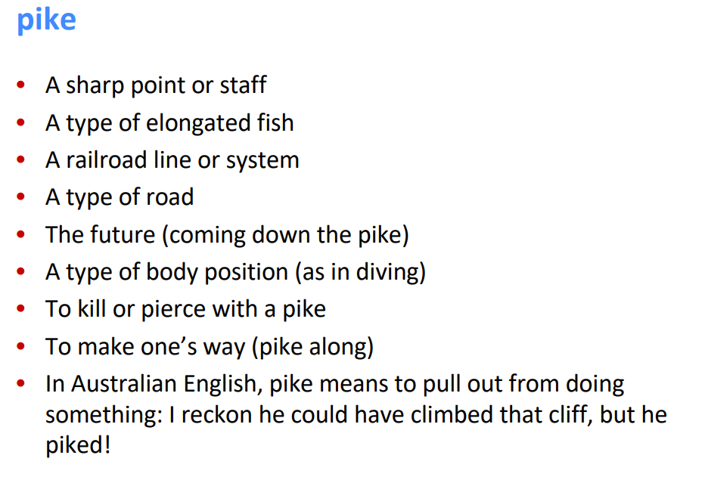

Slide 10
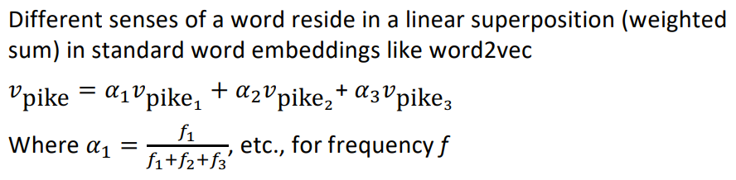
De Stanford-cs224n Lecture 2

Slide 11
Improving Word Representations via Global Context and Multiple Word Prototypes (Huang et al. 2012)
Word embedding tradicional para cada palabra.
Para cada palabra, se toman los contextos en los que aparece y se promedian los embeddings de acuerdo a TF-IDF -> Embedding del contexto.
K-means clustering de los diferentes contextos de la palabra.
Se agregan al vocabulario clave₁ clave₂ clave₃ y clave₄
Se vuelven a entrenar los embeddings con el nuevo vocabulario.

Slide 12
Embeddings contextualizados
Objetivo: obtener un embedding distinto para una misma palabra, dependiendo del contexto en el cuál aparece
La clave del problema.
La clave de la caja fuerte.
?
?
0.2 0.3 0.6 -1.2 0.1 0.8
0.1 0.5 -0.6 1.8 0.7 0.2

Slide 13
Embeddings contextualizados
Objetivo: obtener un embedding distinto para una misma palabra, dependiendo del contexto en el cuál aparece
Estoy contento
No estoy contento
?
?
0.2 0.3 0.6 -1.2 0.1 0.8
0.1 0.5 -0.6 1.8 0.7 0.2

Slide 14
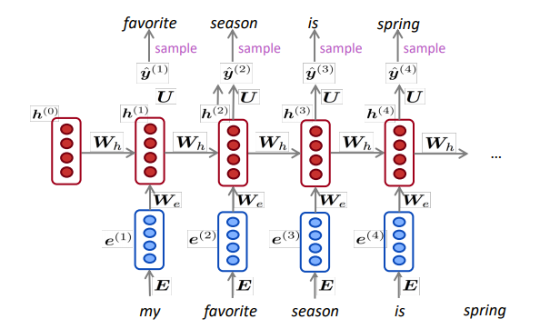
Ya lo veníamos haciendo
Cuando metemos word embeddings en una red recurrente estamos generando representaciones contextualizadas de cada palabra (estados ocultos).

Slide 15
Peero...
Es una etapa que solemos hacer de forma supervisada, con datos limitados y específicos.
Word2Vec, Glove, FastText, etc… se pre-entrenan de forma no supervisada en corpus gigantescos para que ya contengan información del lenguaje.
¿Qué tal si usamos la misma lógica del pre-training no supervisado pero con redes neuronales que generen representaciones contextualizadas?

Slide 16
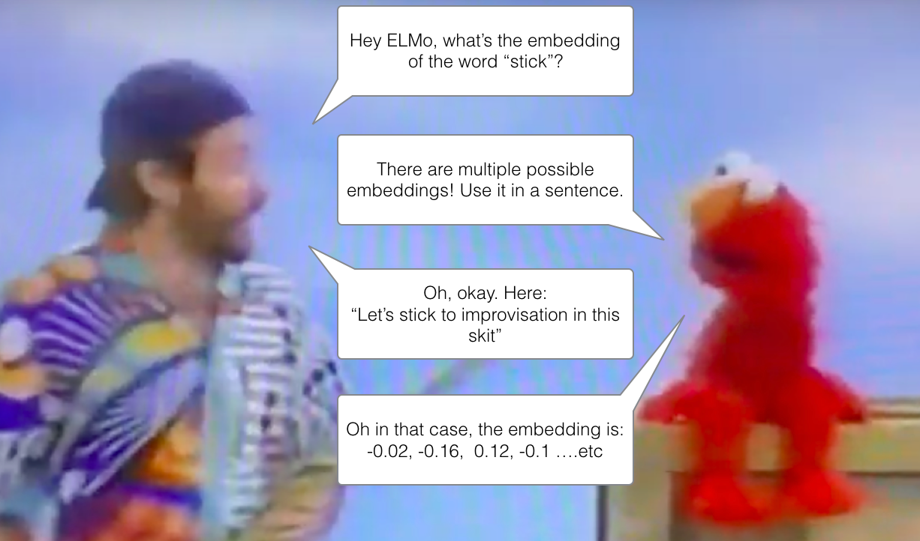
Embeddings from Language Models (ELMO)
Peters et al. - Deep contextualized word representations Mar 2018

Slide 17

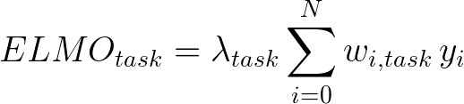
Embeddings from Language Models (ELMO)
Peters et al. - Deep contextualized word representations Mar 2018
Oración (Secuencia de palabras)
y1
BiLSTM
y2
BiLSTM
y3
Language Modelling
La idea es predecir la siguiente palabra en una secuencia.

Slide 18
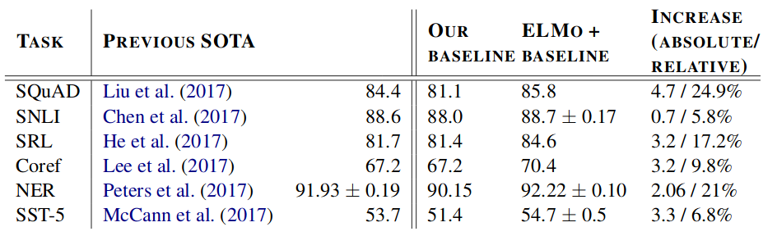
Embeddings from Language Models (ELMO)
Peters et al. - Deep contextualized word representations Mar 2018

Slide 19
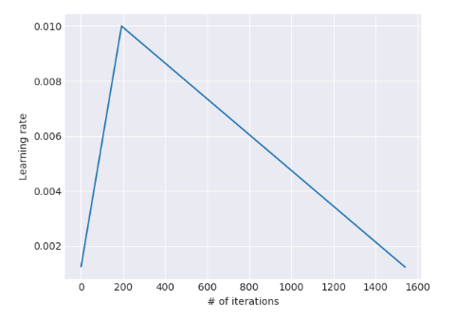
Universal Language Model Fine Tuning (ULMFit)
Howard y Ruder - Universal Language Model Fine-tuning for Text Classification May 2018
Pre-Training
28,595 artículos de Wikipedia y 103 millones de palabras
LM Fine-Tuning
Discriminative Fine-Tuning
Slanted Triangular Learning Rate
Corpus Target
Classifier Fine-Tuning
Gradual Unfreezing

Slide 20
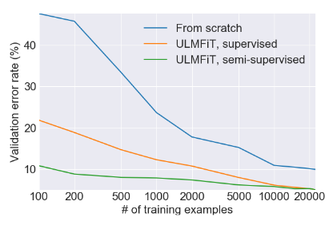
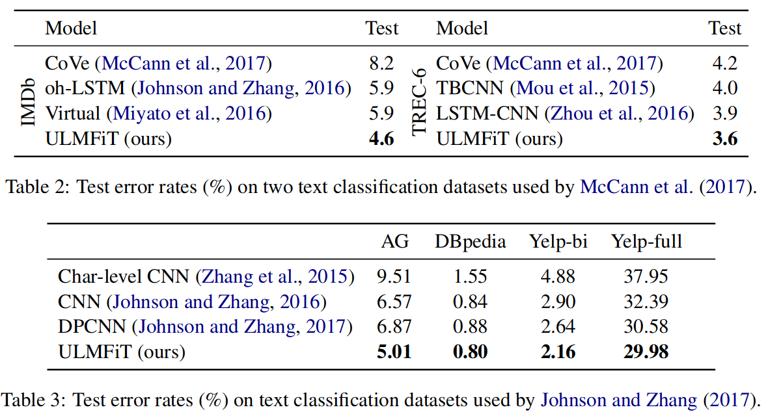
Universal Language Model Fine Tuning (ULMFit)
Howard y Ruder - Universal Language Model Fine-tuning for Text Classification May 2018

Slide 21

Transfer Learning

Slide 22
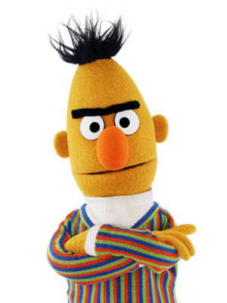
Bidirectional Encoder Representations from Transformers (BERT)
Devlin et al. - BERT: Pre-training of Deep Bidirectional Transformers for Language Understanding Oct 2018

Slide 23
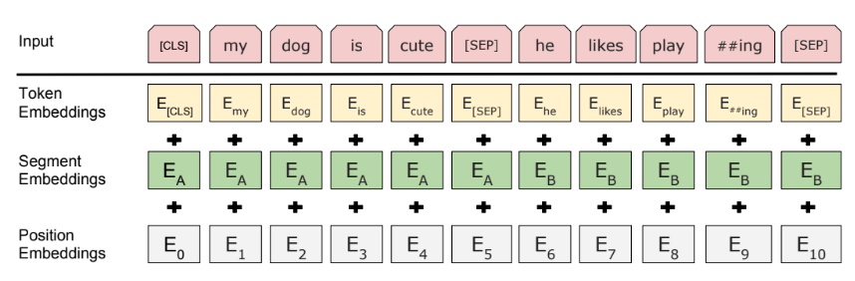
BERT: Entrada al Modelo
Toda secuencia empieza con [CLS], y la salida correspondiente se usa para clasificación
Special Tokens
Word Pieces
Aprendidos

Slide 24
BERT: Objetivo
Se usa un modelo de lenguaje enmascarado (MLM):
Se altera el 15% de las palabras de la secuencia de entrada, y BERT debe predecir las verdaderas:
Un 80% de las veces se cambian por [MASK] tokens.
Un 10% por palabras aleatorias.
Un 10% de las veces no se alteran.
Además si se tiene una secuencia de 2 oraciones A y B sólo el 50% de las veces B le sigue a A en el corpus.
BERT deberá predecir si B es la oración siguiente a A.
Una vez entrenado, consigue 97-98% de Accuracy en esta tarea.

Slide 25

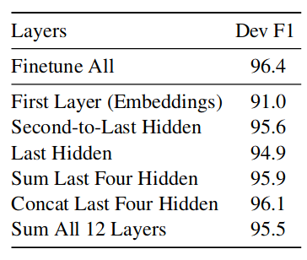
BERT: Uso
4 Días de pre-entrenamiento en 4 a 16 clusters de TPUs
Pre-Training
English Wikipedia(2500M Words)
BooksCorpus (800M Words)
Fine-Tuning
Feature Extraction

Slide 26
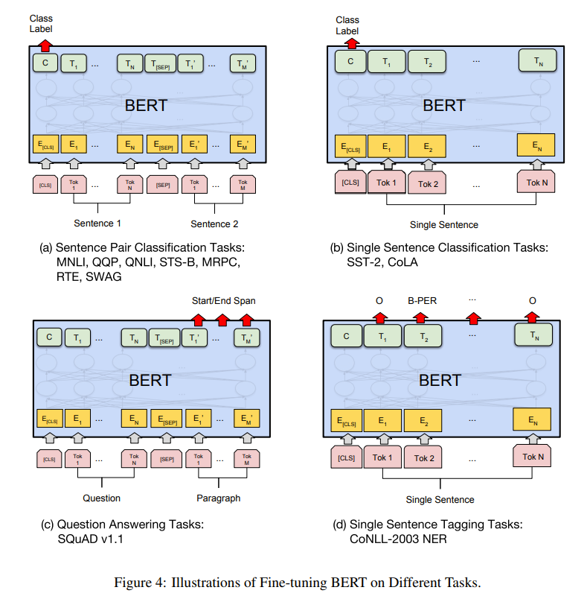
BERT: Uso

Slide 27
BERT: Uso

Slide 28
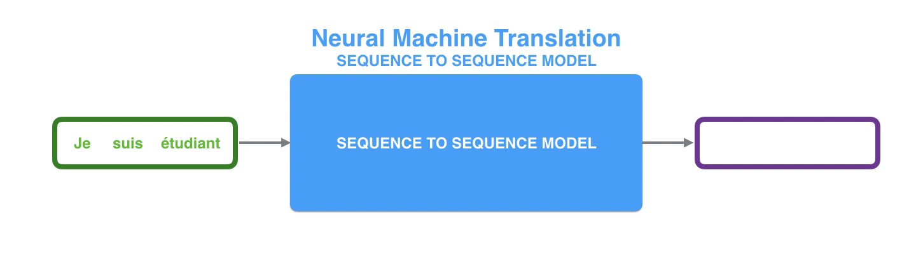
Atención en Seq2Seq
Bellas animaciones en http://jalammar.github.io/

Slide 29
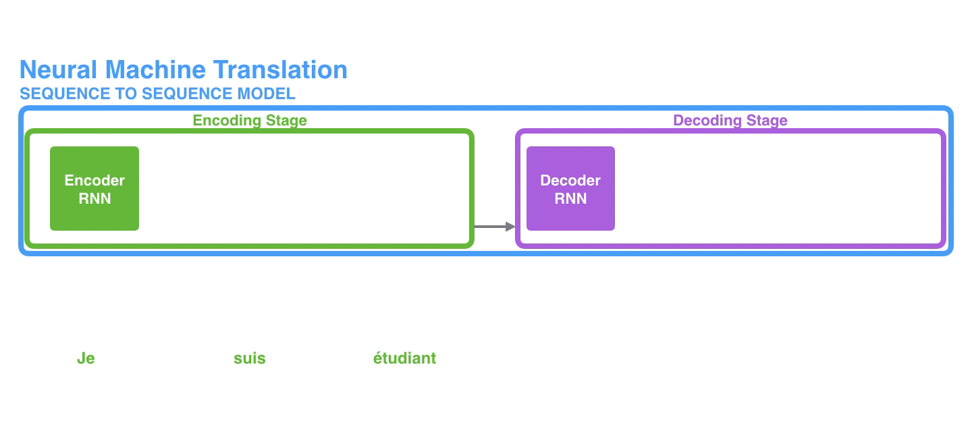
Atención en Seq2Seq
El encoder procesa la secuencia de palabras en un idioma y genera un vector de contexto (es el último estado oculto), el cual condensa toda la información de la secuencia de entrada.

Slide 30
Atención en Seq2Seq
Si la secuencia a traducir es muy larga, el último estado del encoder probablemente no va a tener mucha información de las primeras palabras de la frase, y el decoder no va a poder traducirlas. Algunas estrategias como dar vuelta la oración produjeron leves mejoras pero la problemática sigue.
En general la problemática es: dada una secuencia, cómo podemos representarla capturando dependencias de largo alcance?

Slide 31
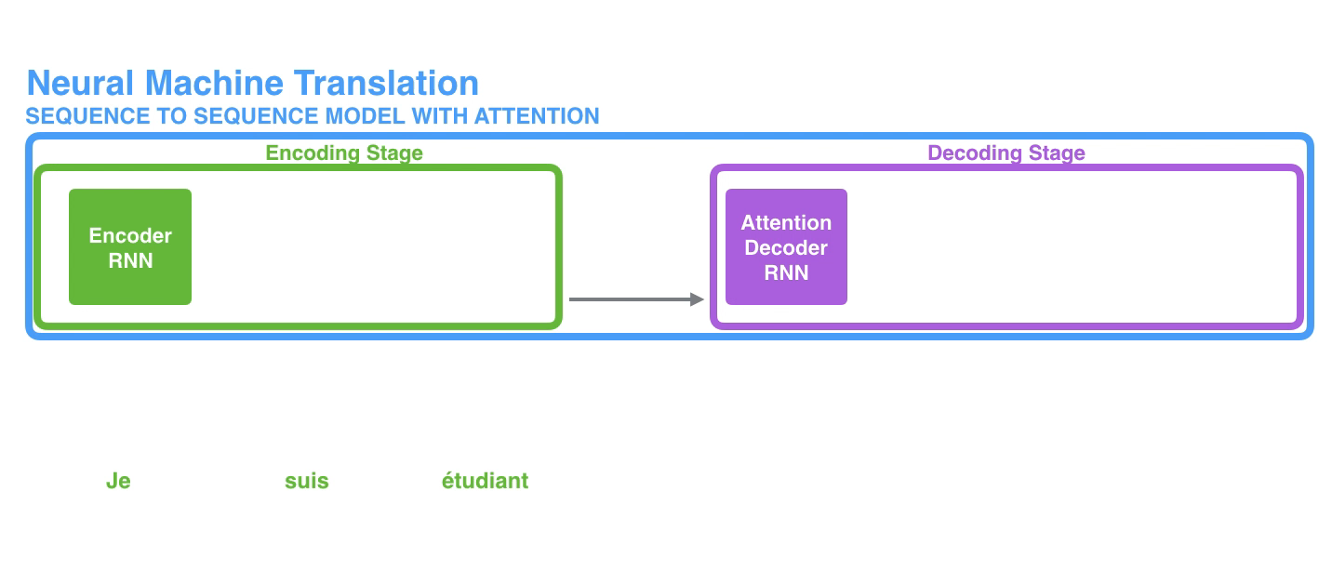
Atención en Seq2Seq
Un approach que se ha usado en muchas tareas es generar el vector de contexto promediando todos los estados ocultos de la red recurrente

Slide 32
Atención en Seq2Seq
Ahora tenemos, a la hora de decodificar, acceso a los estados ocultos generados en las primeras palabras de la secuencia. Sin embargo, para cada palabra en el idioma target, quizás sea conveniente dar más peso a algunos estados ocultos que a otros (prestarles más atención).

Slide 33

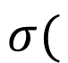
Atención en Seq2Seq
Ahora tenemos, a la hora de decodificar, acceso a los estados ocultos generados en las primeras palabras de la secuencia. Sin embargo, para cada palabra en el idioma target, quizás sea conveniente dar más peso a algunos estados ocultos que a otros (prestarles más atención).
Estado oculto actual del decoder
Q
h4
$$σ($$
f(Q,K)
V
$$)$$
Vector de Contexto
=
h1, h2, h3
Estados ocultos del encoder
K

Slide 34

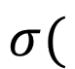

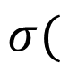
Atención en Seq2Seq
$$σ($$
w
x
$$)$$
Capa Densa
$$σ($$
f(Q,K)
V
$$)$$
Capa de Atención

Slide 35
Atención en Seq2Seq
Pesos fijos
$$σ($$
w
x
$$)$$
Capa Densa
$$σ($$
f(Q,K)
V
$$)$$
Capa de Atención

Slide 36
Atención en Seq2Seq
Pesos fijos
$$σ($$
w
x
$$)$$
Capa Densa
$$σ($$
f(Q,K)
V
$$)$$
Capa de Atención
Pesos adaptativos

Slide 37
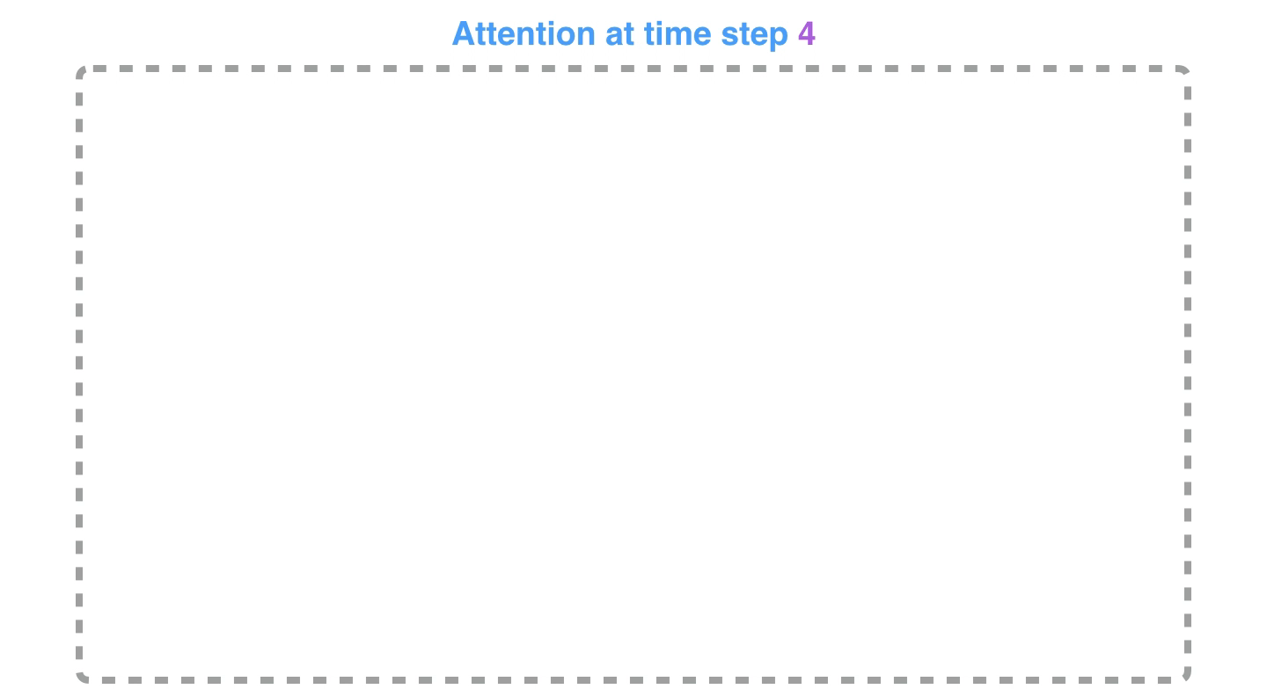
Atención en Seq2Seq

Slide 38
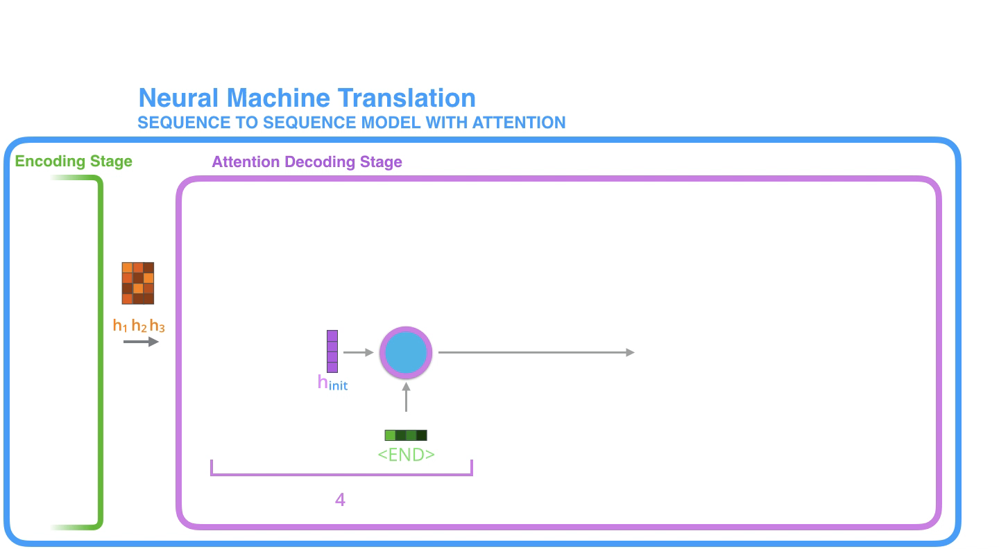
Atención en Seq2Seq

Slide 39
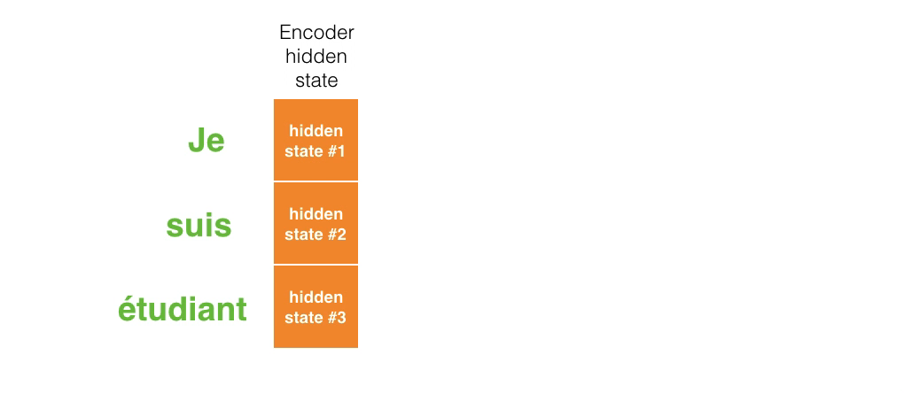
Atención en Seq2Seq

Slide 40
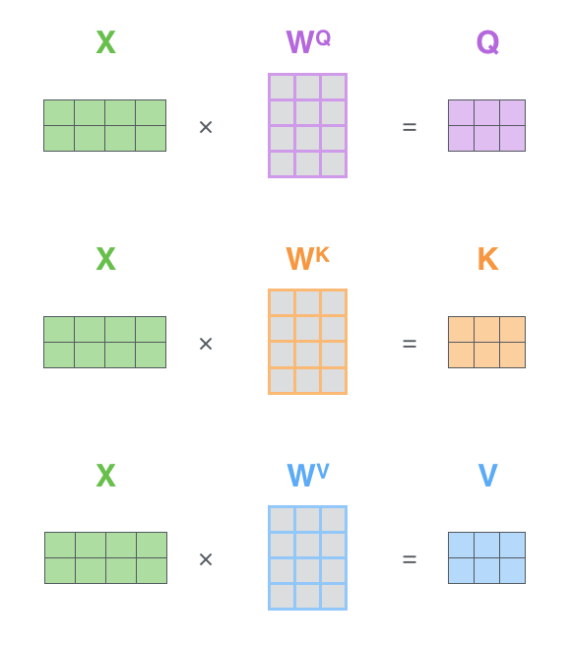
BERT: Atención - Q,K,V
w1
w2
w1
w2
w1
d_{model}
w2
d_{model}
d_{prj}
d_{prj}

Slide 41
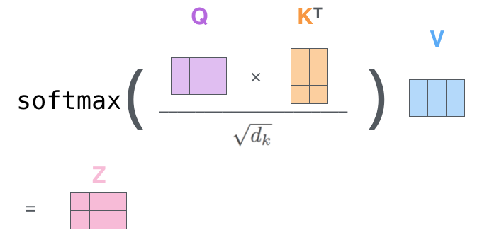
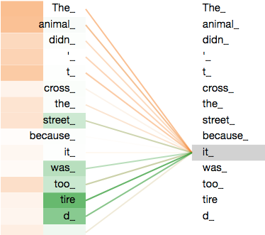
BERT: Atención - Cálculo
Ahora cada embedding en Z contiene información de todos los embeddings de entrada dándole más peso a algunos que a otros.
Veo cada Q cuánto se parece a cada K y con el resultado calculo cuánto peso darle al V correspondiente para formar Z.
Atención

Slide 42
BERT: Atención - Cálculo
Hello
World
K1
K2
V1
Hello
V2
World
Q1
<Q1,K1>
<Q1,K2>
<Q1,K1>V1 + <Q1,K2>V2
Hello
Q2
<Q2,K1>V1 + <Q2,K2>V2
World
<Q2,K1>
<Q2,K2>

Slide 43
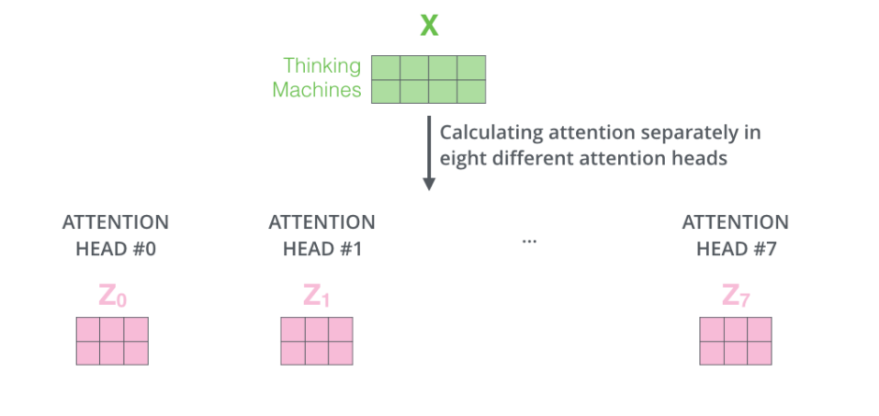
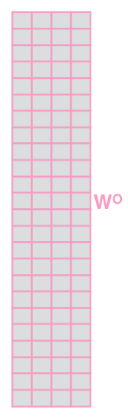
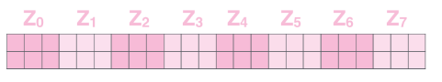
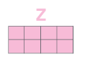
BERT: Atención - Múltiples cabezas
Concatenar
x
=
Notes:
Abstract:
Representar las palabras numéricamente para su posterior uso en sistemas de Machine Learning es un problema central en el Procesamiento Natural del Lenguaje (NLP).
En esta charla se explicarán las distintas técnicas existentes para generar vectores a partir de palabras, sus ventajas, desventajas y evolución a lo largo de los últimos años. Se analizarán los primeros modelos con redes neuronales (Word2Vec, Glove y FastText) y los progresos recientes utilizando representaciones contextualizadas (ELMO, ULMFit y Bert).

Slide 44
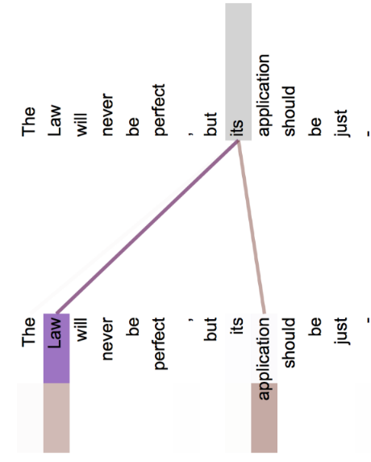
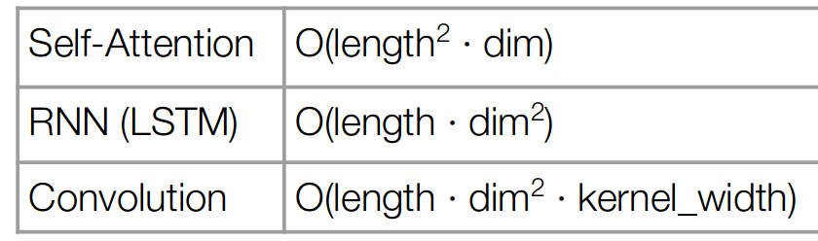
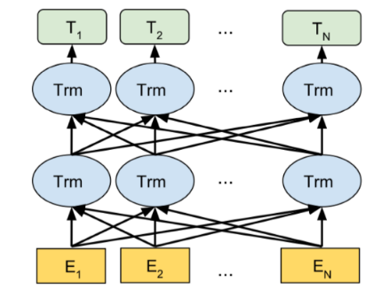
BERT - Ventajas de Transformers

Slide 45
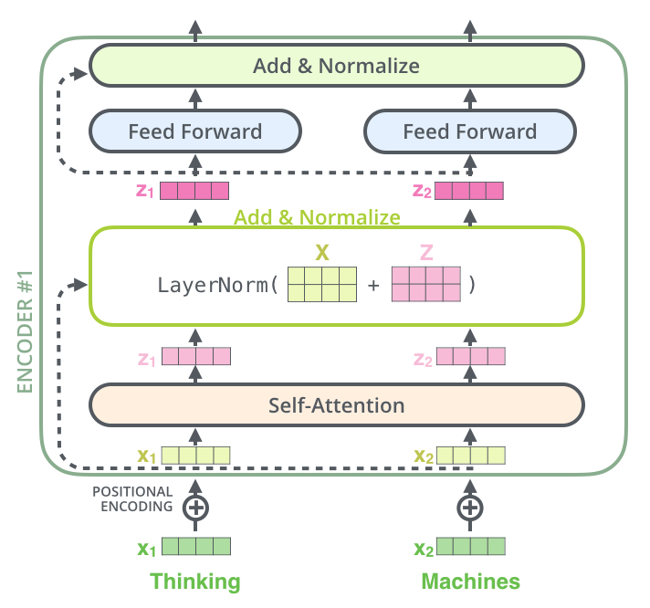
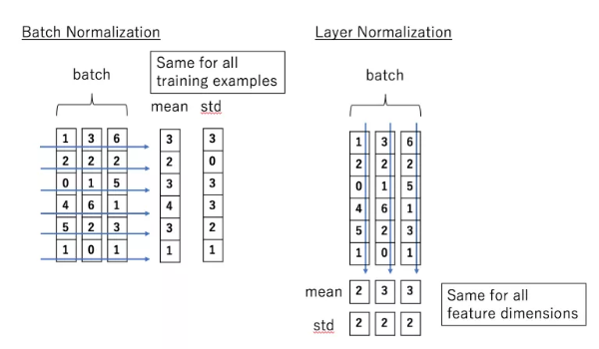
BERT - Building Blocks
Feed Forward Posicional / Time Delay…
Es una capa densa que aplica el mismo procesamiento en cada embedding de la secuencia.
Conexiones residuales

Slide 46
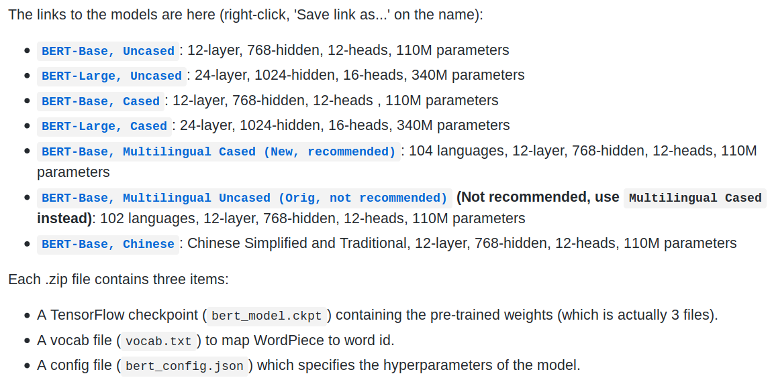
BERT - Open Source

Slide 47
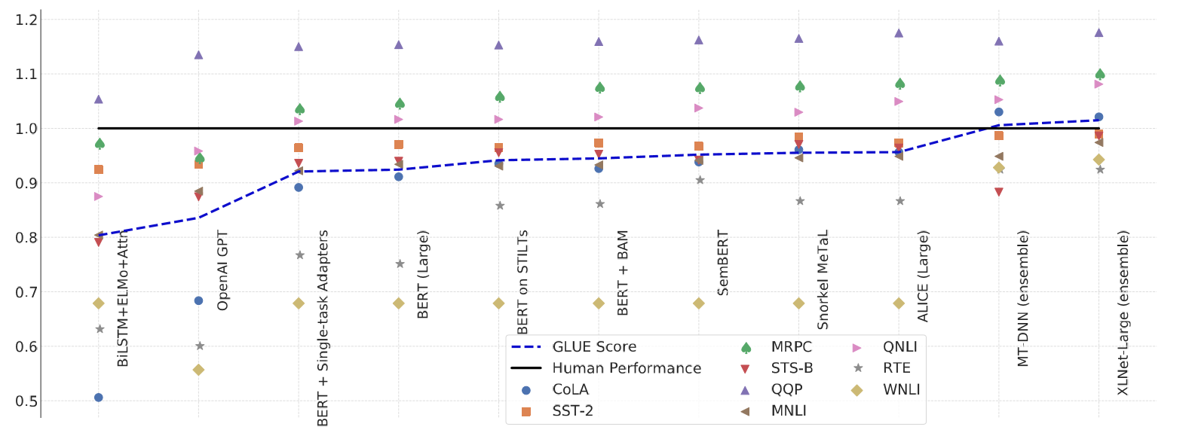
GLUE

Slide 48
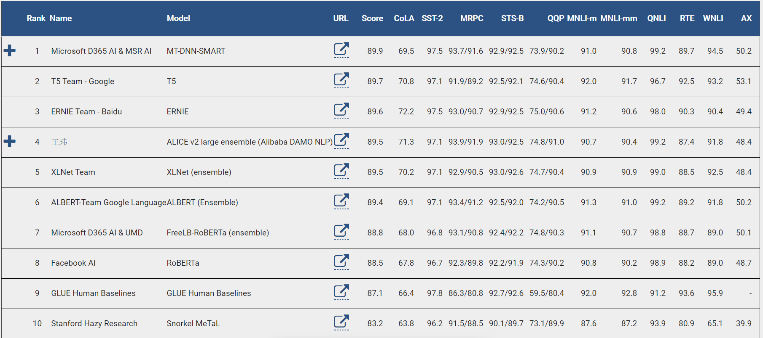
GLUE (8/12/2019)

Slide 49
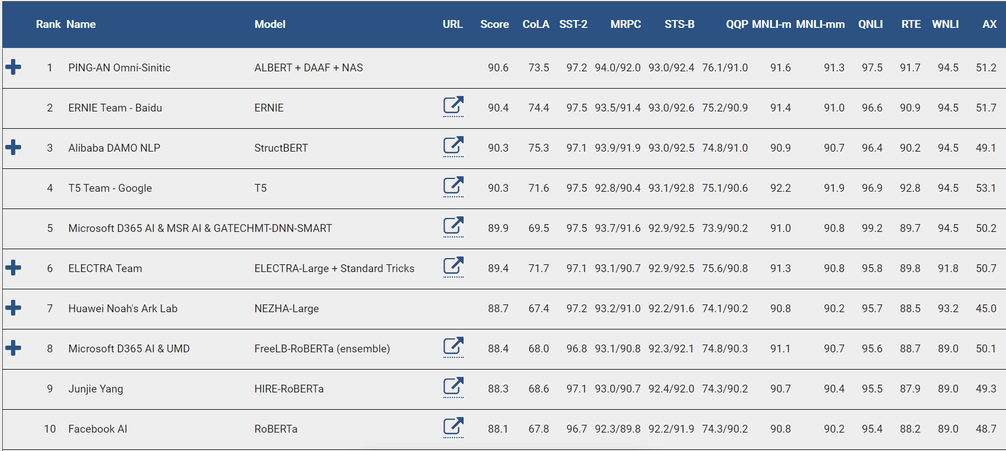
GLUE (31/5/2020)

Slide 50
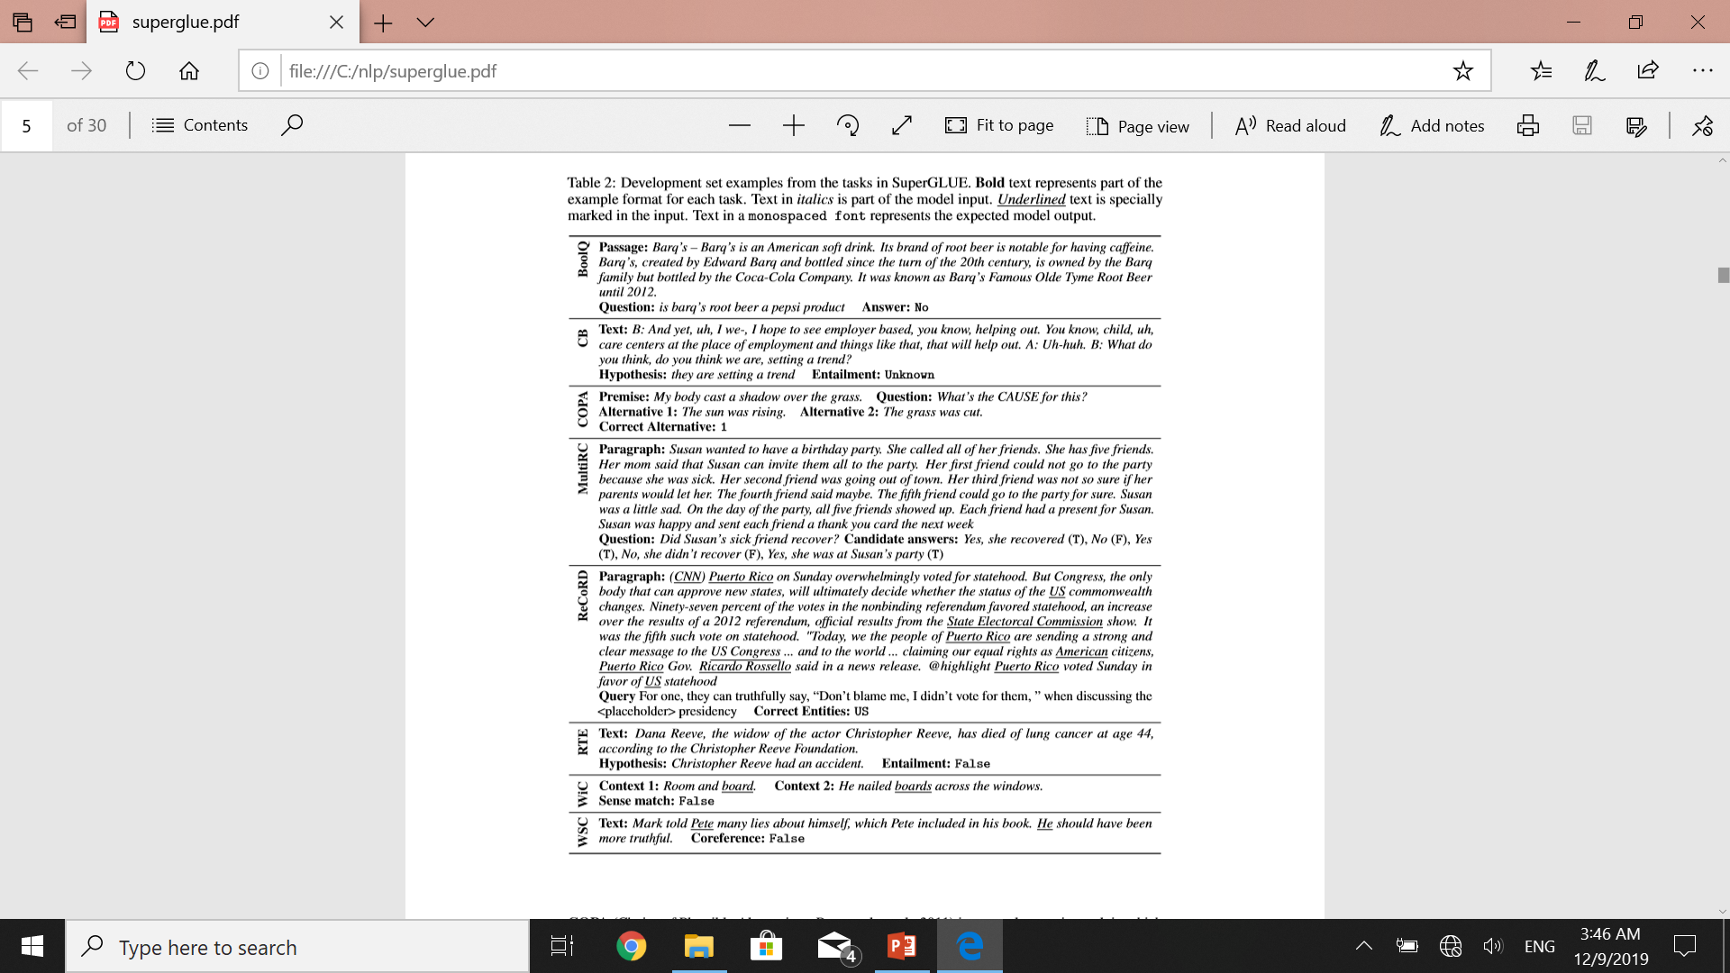
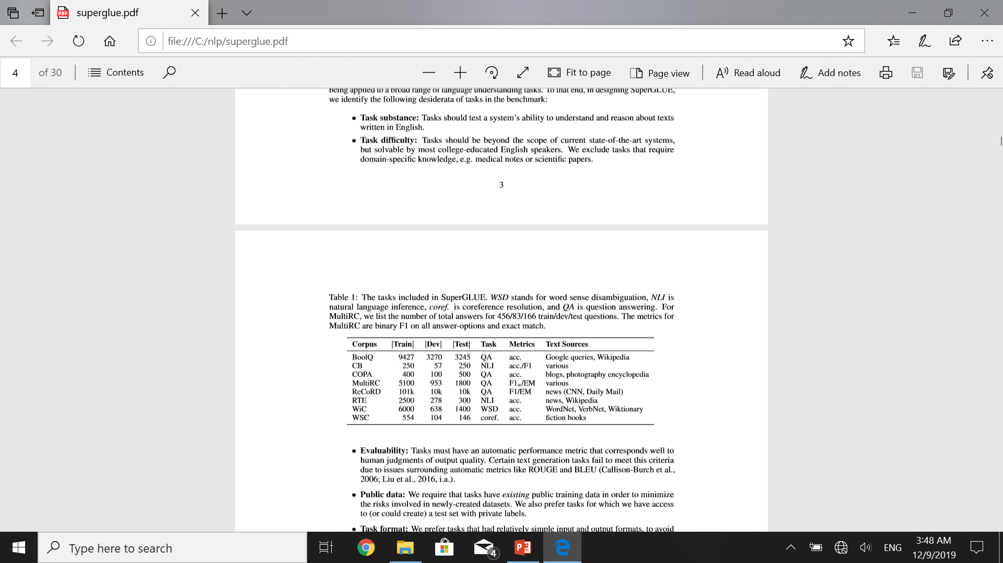
SUPERGLUE

Slide 51
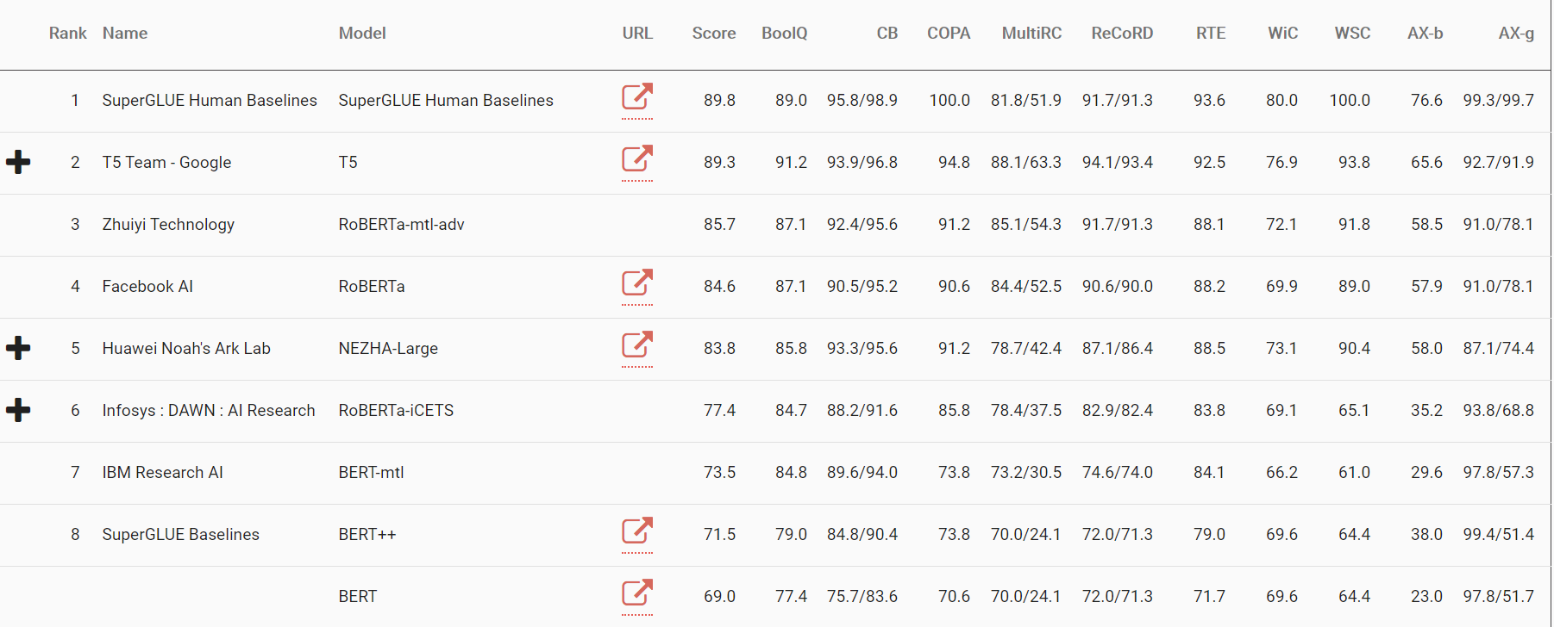
SUPERGLUE

Slide 52
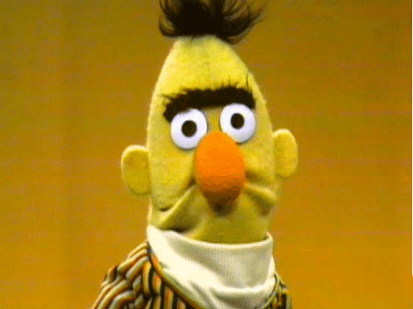
Problemas de BERT
Es gigantesco – Poco eficiente en cuestión de memoria (muchos parámetros)

Slide 53
DistilBERT (10-2019)
Usa a BERT como red Teacher (T) y un modelo más pequeño como Student(S).
La idea del knowledge distillation es que la red S, con menos parámetros, imite a la red T.
Minimizar KL (T,S)
Logran mantener un 97% de la performance de BERT, usando un modelo 40% más chico y 60% más rápido.

Slide 54
Problemas de BERT
Es gigantesco – Poco eficiente en cuestión de memoria (muchos parámetros)
La tarea de Next Sentence Prediction (NSP) es muy sencilla y estudios demostraron que no suma mucho.

Slide 55
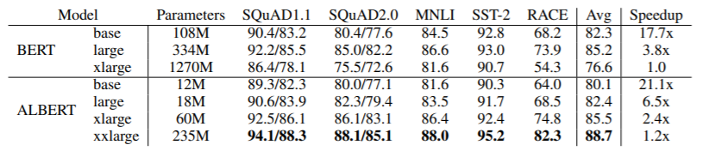
AlBERT (9-2019)
Factorized embedding parametrization -> V.H a V.E + E.H = E.(V+H) siendo E<<H y H<<V
Parámetros compartidos entre capas.
Cambia Next Sentence Prediction (NSP) por Sentence Order Prediction (SOP)

Slide 56
Problemas de BERT
Es gigantesco – Poco eficiente en cuestión de memoria (muchos parámetros)
La tarea de Next Sentence Prediction (NSP) es muy sencilla y estudios demostraron que no suma mucho.
Se preentrena usando [MASK] tokens pero en el finetuning no están presentes.
Si hay 2 [MASK], para predecir cada uno no tiene en cuenta la otra predicción (predicciones independientes)
BERT utiliza un denoising autoencoder para permitir bidireccionalidad. Sin embargo, pierde las ventajas de usar modelos autoregresivos, dificultando, por ejemplo, generar texto.

Slide 57
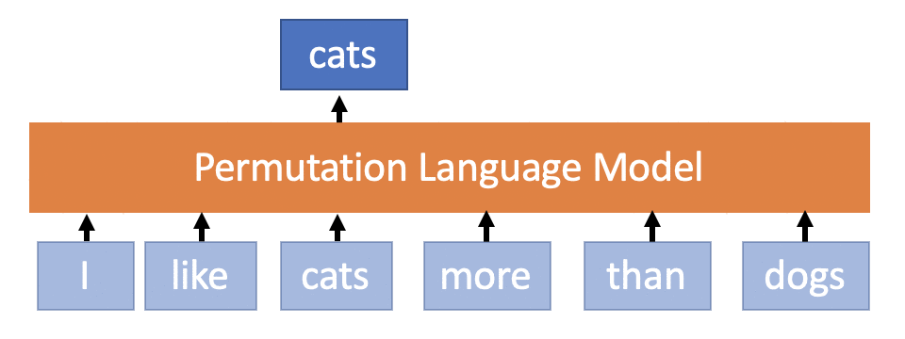
XLNET (6-2019)

Slide 58
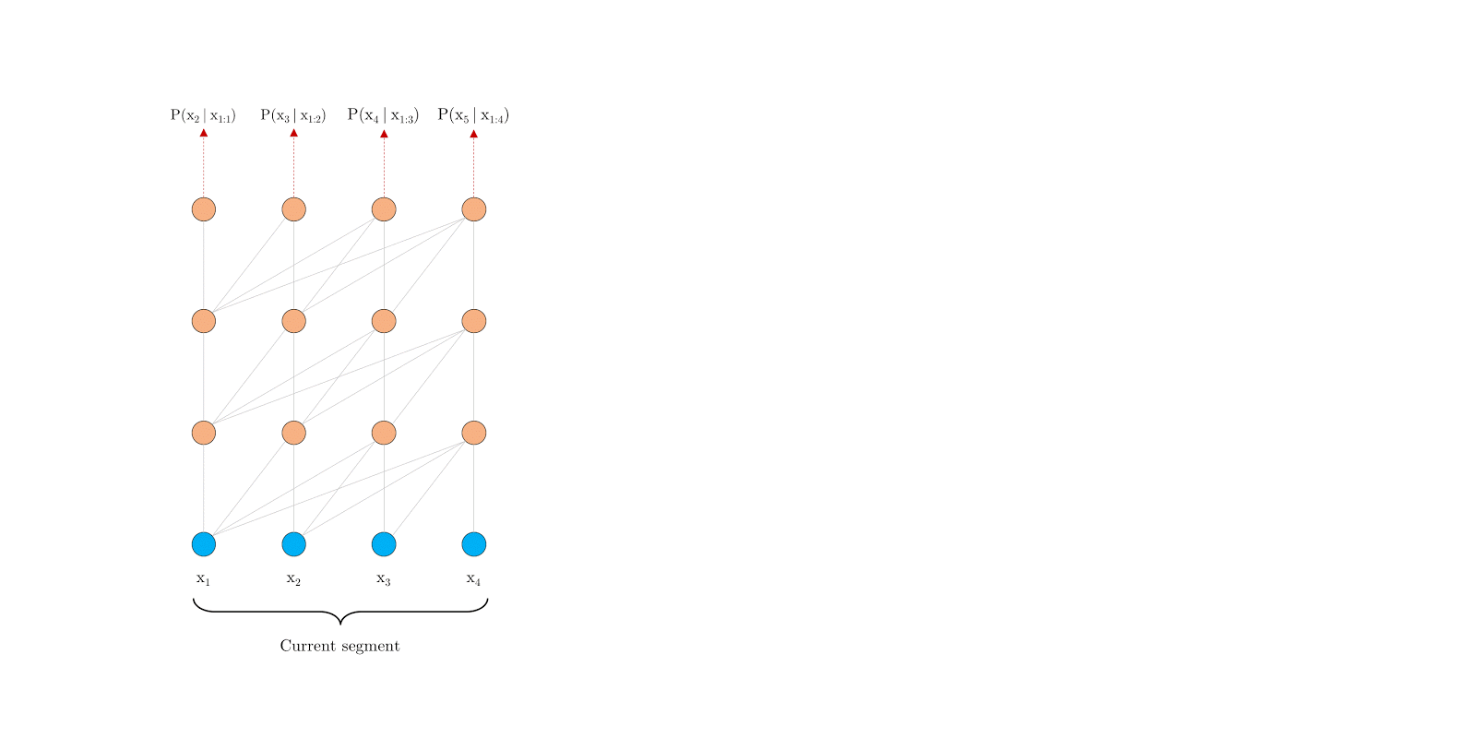
XLNET (6-2019)
Vanilla Transformer

Slide 59
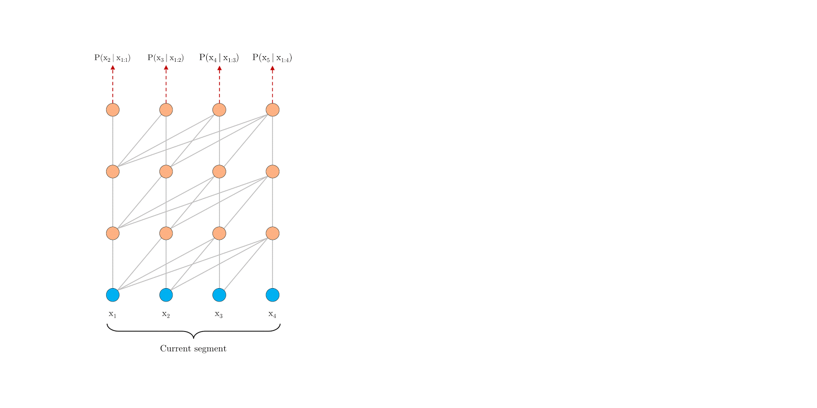
XLNET (6-2019)
Y relative positional embeddings
Transformer XL

Slide 60
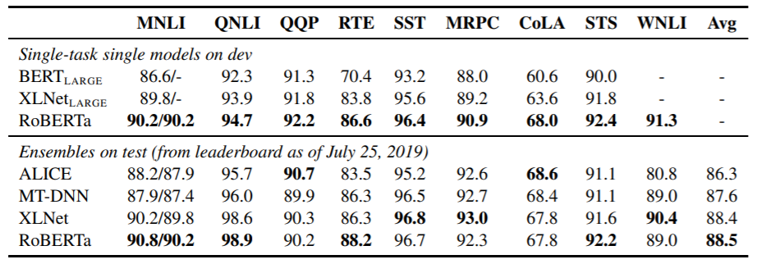
RoBERTa (7-2019)
Más datos de entrenamiento (160 GB vs 16 GB)
Dynamic Masking
No Next Sentence Prediction

Slide 61
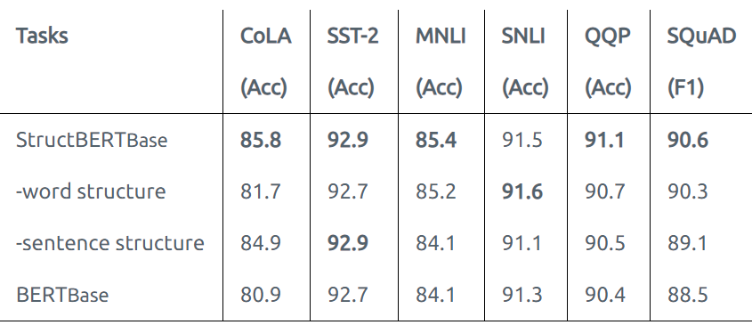
StructBERT (8-2019)
Forzar a que modele la estructura de las palabras y oraciones en un texto.
Word Structural Objective: Se desordenan algunos tokens (trigramas), y el modelo debe predecirlos en el orden correcto.
Sentence Structural Objective: Se dan dos oraciones (S1,S2). Debe predecir alguna de las siguientes clases:
S2 es la siguiente a S1.
S2 es la anterior a S1.
S2 proviene de otra parte del texto.

Slide 62

Multi-Task Deep Neural Networks for Natural Language Understanding
Liu et. al - Ene 2019
Multi-tasks NLP
Supervisado
BERT
No supervisado

Slide 63
Multitask Learning

Slide 64


T5 (Text to Text Transfer Transformer) – 10/2019
Usa el transformer completo (encoder + decoder).
Reformula cada tarea de NLP como un mapeo de texto a texto

Slide 65

T5 (Text to Text Transfer Transformer) – 10/2019
Usa el transformer completo (encoder + decoder).
Reformula cada tarea de NLP como un mapeo de texto a texto

Slide 66

T5 (Text to Text Transfer Transformer) – 10/2019

Slide 67

T5 (Text to Text Transfer Transformer) – 10/2019
750 GB de texto

Slide 68
Muchas gracias por su atención
Leonardo Pepino – leonardodpepino@gmail.com

